Slide 1
第十四章 凝血和抗凝血平衡紊乱
中山医学院病理生理学教研室
那晓东

Slide 2
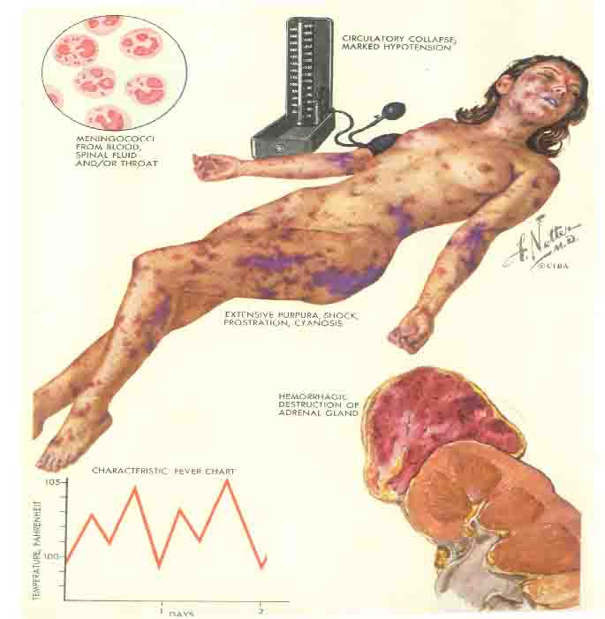
Waterhouse-Friderichsen syndrome
http://www.pmph.com

Slide 3
第一节 概述

Slide 4
凝血与抗凝血的平衡
http://www.pmph.com
抗凝血系统
止血的过程
抗凝
血管痉挛
凝血系统
血小板血栓形成
凝血
纤溶
纤维蛋白凝块形成
纤溶系统

Slide 5
一、机体的凝血功能

Slide 6
凝血瀑布反应的途径
凝血途径
启动环节
在凝血中的作用
外源
TF
生理条件下的启动途径
内源
Ⅻa
放大凝血效应

Slide 7
1. 凝血酶原激活物（Ⅹa-Ⅴa-PL-Ca²⁺）的形成
2. 凝血酶原
凝血酶
3. 纤维蛋白原
纤维蛋白
凝血系统激活的三个基本环节

Slide 8
血 液 凝 固 机 制
内源系统
外源系统
Ⅻa
K PK
Ⅹa
Ⅻ Ⅻa
Ⅺ Ⅺa
Ⅸ Ⅸ
Ⅹ Ⅹ
胶原
HK
TF
Ⅶ a
Ca ²⁺
Ⅶ
Ca ²⁺
Ⅸa
Ⅷa
PL+Ca ²⁺
ⅩⅢ
Ⅹa
Ⅴa
PL+Ca ²⁺
Ca ²⁺
ⅩⅢ a
Ca ²⁺
凝血酶原 凝血酶
纤维
蛋白
纤维蛋白原 纤维蛋白单体

Slide 9
凝血因子的异常
遗传性：血友病（Ⅷ、Ⅸ或Ⅺ缺乏）
血管性假血友病（vWF缺乏）
获得性:
生成↓VitK缺乏/肝功能严重损伤
消耗↑：如DIC
凝血因子↓
出血倾向
遗传性：Ⅶ、Ⅴ活性↑
获得性:肥胖、妊娠、糖尿病及恶性肿瘤
凝血因子↑
血栓形成

Slide 10
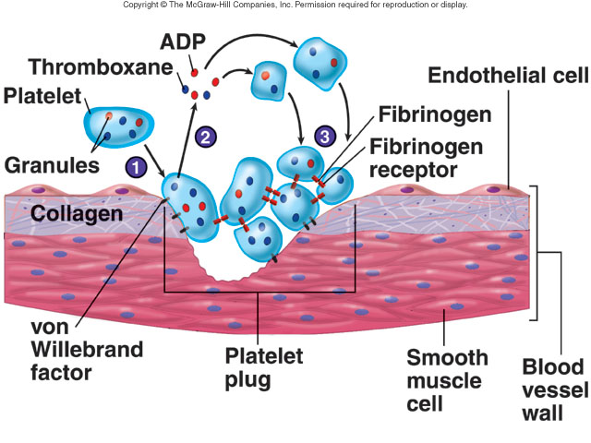
血小板的凝血功能

Slide 11
血栓形成
GPⅡb/Ⅲa激活
Pt聚集
纤维蛋白原
致密颗粒
α-颗粒
Pt激活
GPⅡb/Ⅲa激活
凝血酶
胶原
Pt结构变化
vwF
Pt粘附
磷脂暴露
凝血因子激活
GPIb-Pt
血小板激活过程

Slide 12
二、机体的抗凝功能

Slide 13
细胞抗凝机制
单核/巨噬细胞：
吞噬清除凝血因子（如Ⅱ、纤维蛋白单体）及促凝物质（如内毒素）等

Slide 14
体液抗凝机制
丝氨酸蛋白酶抑制物
（如ATⅢ）
Ⅱa、Ⅶa、Ⅸa、Ⅹa、Ⅺa、Ⅻa
ATⅢ活性↑↑
肝素
TFPI释放
TM-PC系统
TFPI-Ⅹa
Ⅹa
TFPI
TFPI-Ⅹa-TF-Ⅶa
TF-Ⅶa

Slide 15
↓Ⅴa/Ⅷa
↓Ⅹa与Pt结合
↑纤溶酶原激活物释放
PC
PS
TM
APCI
APC
凝血酶
血栓调节蛋白（TM）-蛋白C抗凝系统

Slide 16
遗传性：基因变异→活性↓
获得性:
生成↓胃肠消化吸收/肝功能严重障碍
消耗↑：如DIC 、大面积烧伤
ATⅢ ↓
血栓形成
遗传性：基因变异→数量/结构异常
获得性:
获得性: 生成↓ VitK缺乏/肝功能严重障碍
PC/PS ↓
抗凝系统功能异常

Slide 17
三、纤溶系统及其功能

Slide 18
纤维蛋白沉积
K
PK
Ⅻa
内皮 细胞
肾 脏
t-PA
PAI-1
u-PA
水解Ⅴ/Ⅷ/
Ⅻ/凝血酶
纤溶酶原
纤溶酶
Ⅺa/Ⅻa/凝血酶
纤维蛋白(原)
纤维蛋白降解产物
纤溶系统及其功能

Slide 19
遗传性：
获得性: PA释放↑：如脑/子宫损伤/白血病细胞
PA灭活↓:肝功能严重损伤/DIC继发反应
/溶栓药
功能↑
出血倾向
功能↓
遗传性：
获得性:如血栓性疾病
血栓形成
纤溶系统功能异常

Slide 20
四、血管内皮细胞在抗凝和纤溶中的作用

Slide 21
物理屏障
抗凝作用
TFPI
TM
肝素样物质
VEC
PGI₂/NO/ADP酶
Pt活化↓
t-PA/uPA
纤溶作用
血管内皮细胞在抗凝和纤溶中的作用

Slide 22
机械刺激：血流切应力
生化刺激：激素和炎性因子
免疫刺激：内毒素和补体
VEC损伤
血栓形成
遗传性
炎症介质/组胺刺激
血管壁结构异常
血管异常对凝血功能的影响

Slide 23
弥散性血管内凝血
Disseminated or diffuse intravascular coagulation(DIC)

Slide 24
一. DIC概念
二. DIC的病因
三. DIC的发生机制
四. 影响DIC发生发展的因素
五. DIC的分期及分型
六. DIC的功能代谢变化
七. DIC的防治原则

Slide 25
DIC的概念
DIC是指在某些致病因子作用下，凝血因子与/或血小板被激活，大量可溶性促凝物质入血，从而引起一个以凝血功能障碍为主要特征的病理过程，此时，微循环中有纤维蛋白性微血栓或血小板团块形成，同时一系列凝血因子被消耗，血小板减少，并有继发性纤维蛋白溶解（纤溶）过程的增强。临床上，DIC患者主要表现为出血、休克、脏器功能障碍及贫血。

Slide 26

正常状态
高凝状态
低凝状态
凝血系统 抗凝、纤溶系统

Slide 27
感染性疾病
革兰氏阳性菌感染
革兰氏阴性菌感染
病毒感染
肿瘤
消化道肿瘤
泌尿生殖系肿瘤
妇产科疾病
妊娠早中期疾病
产科意外
妇科肿瘤
创伤及手术
创伤、外科手术及外科感染

Slide 28
外源性凝血系统启动
组织破坏
细胞破坏 组织因子表达与释放
炎症刺激
内毒素/ IL1/TNF
/LPS

Slide 29
内源性凝血系统启动
内皮细胞受损
胶原、内毒素 固相激活
Ⅻ 激活
激肽释放酶等 液相激活

Slide 30
血细胞破坏与血小板(Pt)激活
磷脂
RBC破坏
ADP
白细胞破坏→TF释放
炎症介质→损伤内皮细胞
Pt激活
其他促凝物质入血
胰蛋白酶/蛇毒

Slide 31
感染/内毒素
细胞因子
炎症介质
抗凝↓
抗纤溶↑
抑制Pt聚集 ↓
VEC损伤
抗凝功能↓
TF/
胶原暴露
Pt聚集↑
凝血系统活化
DIC
血管通透性↑
血液浓缩/高凝
严重感染导致DIC的机制

Slide 32



小 结
其他促凝物质
纤维蛋白原
凝血酶原 凝血酶
纤维蛋白
纤溶酶原 纤溶酶
细胞膜磷脂
内
凝
系
统
FDP
外
凝
系
统
RBC
Pt
羊水
转移瘤细胞
细胞损伤
组织损伤
TF
血栓
胶原
内皮细胞损伤

Slide 33


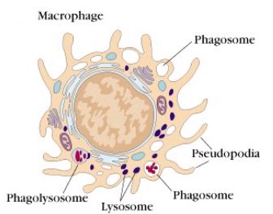
二、影响DIC发生发展的因素
http://www.pmph.com
单核巨噬细胞系统功能受损
吞噬、清除血液中的凝血酶，纤维蛋白等促凝物↓
清除纤溶酶，FDP，内毒素等↓
坏死组织，细菌等“封闭”其功能
全身性Shwartzman反应

Slide 34

Shwartzman 反应
内毒素 →
←内毒素
DIC/休克/
渗出性出血/
肾小球微血栓/
双侧肾皮质坏死

Slide 35
血液凝固的调控失调
蛋白C抗凝系统
抗凝血酶-Ⅲ为代表的丝氨酸蛋白酶抑制物
抑制Ⅱa,Ⅶ,Ⅸa,Ⅹa,Ⅻa等因子活性
TFPI 抑制Ⅶa, Ⅹa
↓Ⅴa/Ⅷa
↓Ⅹa与Pt结合
↑纤溶酶原激活物释放
PC
PS
TM
APCI
APC
凝血酶

Slide 36
肝功能严重障碍
抗凝物质合成↓
纤维蛋白原、凝血酶/因子合成与灭活↓
血液呈高凝状态
血小板及各种凝血因子/纤溶抑制物↑
抗凝及纤溶活性物质↓
妊娠
酸中毒

Slide 37
微循环障碍
血液粘度↑
血流速度↓
血流量↓

Slide 38
昏迷醒来方知换肝又生女
今年26岁的阿苹是广东阳江人，临产前并发亚急性重症肝炎、急性肝功能衰竭，最后出现重度肝昏迷，阿苹完全意识不清。7月5日，阿苹在广州市一家三甲医院顺产下一个3公斤的女婴。但是阿苹的肝功能继续恶化、发生弥漫性血管内凝血，合并严重产褥感染，并逐渐影响到肾脏功能，产妇命在旦夕！

Slide 39
分期
㈠ 高凝期
㈡ 消耗性低凝期
㈢ 继发性纤溶亢进期

Slide 40
三期DIC的特点
 | 高凝期 | 消耗性低凝期 | 继发性纤溶期
纤溶 凝血 | 凝血酶激活↑ 微血栓形成 | 凝血因子和Pt消耗 纤溶系统激活 | 纤溶酶生成↑ FDP产生↑
凝固性 血 液 | ↑ | ↓ | ↓
指标变化 | 凝血时间↓ Pt粘附性↑ | Pt /Fg ↓ 凝血酶原时间 ↑ 凝血时间 ↑ | Pt/Fg↓↓、FDP↑ 3P试验阳性 凝血酶时间 ↑

Slide 41
分型
1. 急性型
2. 亚急性型
3. 慢性型
1. 失代偿型
2. 代偿型
3. 过度代偿型

Slide 42
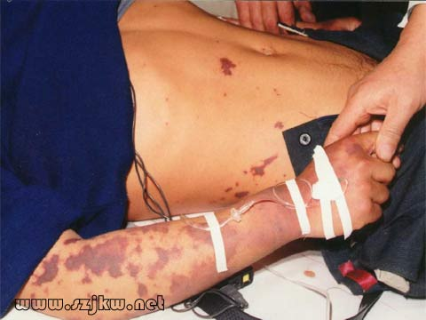
四、DIC的功能代谢变化
http://www.pmph.com
出 血
皮肤瘀斑，紫癜
呕血，黑便
咯血，血尿，鼻出血和阴道出血

Slide 43
DIC引起出血的原因和机制
凝血物质消耗
继发性纤溶亢进
FDP形成
(“3P”实验/D-二聚体检查)

Slide 44
DIC
凝血因子/
血小板消耗
继发性纤溶活化
水解凝血因子
FDP/FgDP↑
凝血功能↓
抗凝功能↑
血管壁损伤
出 血
DIC出血的发生机制

Slide 45
FDP形成
http://www.pmph.com
纤溶酶水解纤维蛋白原（Fbg）和纤维蛋白（Fbn）产生的各种片段，通称为纤维蛋白（原）降解产物（FDP）。功能为妨碍纤维蛋白单体聚合，抗凝血酶，降低血小板的粘附，聚集和释放，加重出血倾向。

Slide 46



FDP在DIC诊断中的意义
http://www.pmph.com
“3P”试验——鱼精蛋白副凝血试验
鱼精蛋白与FDP结合，使原本与FDP结合的纤维蛋白单体分离并彼此聚合而凝固。DIC患者“3P”试验阳性。
D-二聚体检查
反映继发性纤溶亢进的重要指标
凝血酶
纤溶酶
Fbg
Fbn
D-二聚体
纤维蛋白多聚体

Slide 47
二、脏器功能障碍
肾(皮质坏死) 肺(水肿出血) 脑(坏死)
少尿/无尿
血/蛋白尿
氮质血症
呼吸增强
呼吸困难
呼吸衰竭
谵妄
惊厥/嗜睡
昏迷死亡
心 脏 胃 肠 内分泌腺
(缺血/梗死) (溃疡/出血) (坏死)
心衰
休克
恶心
呕吐
腹泻
华佛综合征
席汉综合征

Slide 48
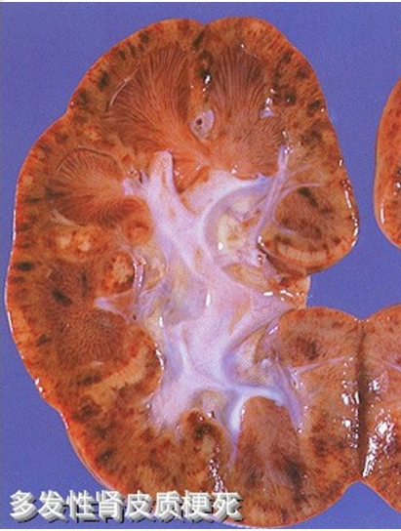
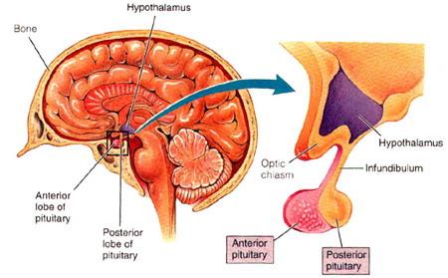
器官功能障碍
http://www.pmph.com
Waterhouse-Friderichsen syndrome
Sheehan’s syndrome

Slide 49
三、休克
广泛微血栓形成
血管床容量增加
血容量减少
心泵功能障碍

Slide 50
DIC
广泛微血栓形成
激肽、补体活化
血管壁损伤
组织缺血缺氧
血管舒张/通透性↑
出血
心泵功能↓
血管床容量↑
血容量↓
有效循环血量↓
休 克
DIC导致休克的机制

Slide 51
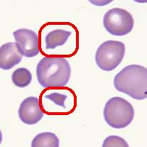
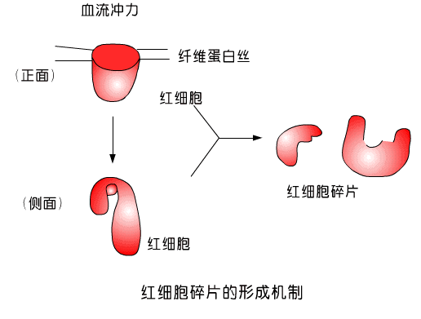
四、微血管病性溶血性贫血
红细胞碎片

Slide 52
典型病例
患者，女，29岁。因胎盘早期剥离急诊入院。
妊娠8个多月，昏迷，牙关紧闭，手足强直；眼球结膜有出血斑，身体多处有瘀点、瘀斑，消化道出血，血尿；血压10.64/6.65kPa(80/50mmHg)，脉搏95次/分、细速；尿少。
实验室检查：Hb70g/L（110-150），RBC2.7×10¹²/L（3.5-5.0 ×10¹²/L），外周血见裂体细胞；血小板85×10⁹/L（100-300 ×10⁹/L），纤维蛋白原1.78g/L（2-4g/L）；凝血酶原时间20.9秒（12-14），鱼精蛋白副凝试验（3P试验）阳性（阴性）。尿蛋白+++，RBC++。
4h后复查血小板75 ×10⁹/L，纤维蛋白原1.6g/L。

Slide 53
防治原发病
控制感染
切除肿瘤
取出死胎
抢救休克

Slide 54
改善微循环
补充血容量
解除血管痉挛
肝素抗凝
溶栓剂

Slide 55
重建凝血与纤溶间的动态平衡
肝素
凝血因子、血小板
纤溶抑制剂

Slide 56
本章小结
掌握DIC的概念
掌握DIC的原因和发病机制
掌握DIC的功能代谢变化
熟悉影响DIC发生发展的因素
了解DIC的分期和分型
了解DIC的防治原则

Slide 57
Thank you

